Slide 1
Escuela Comercial Cámara de Comercio. Métodos de Investigación.
Actividades de la Semana 7.
Del 27 al 01 de Diciembre.
Profesor Alejandro G. Valdés.
Grupos 42A y 52A

Slide 2
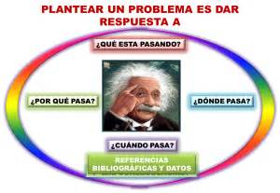
Definición del Problema.
El problema a solucionar debe ser formulado de forma concreta como para que pueda ser resuelto efectivamente por la vía científica (solución científica) lo suficientemente clara como para saber qué datos buscar para resolverlo.
La importancia de formular correctamente un problema ya fue destacada por Claude Bernard, cuando dijo que el experimentador que no sabe lo que está buscando, no comprenderá lo que encuentra.
Ejemplos de problemas bien planteados: ¿Qué motiva el rendimiento escolar?, o ¿Influye la educación recibida en la ideología de las personas? Son problemas solucionables y donde sabemos qué tipo de información buscar para resolverlos.

Slide 3
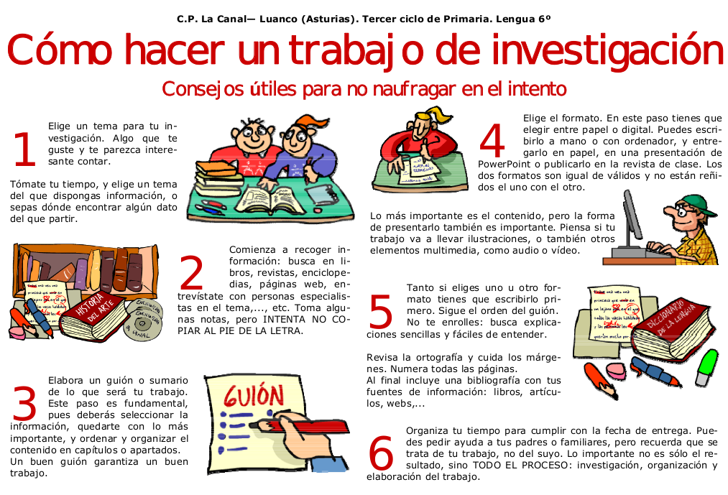
Esquema de Trabajo.
Una vez formulado adecuadamente el problema (y si es en forma de pregunta tanto mejor), procedemos ahora a trazarnos un esquema de investigación para resolverlo.
Un esquema de investigación es un plan que hacemos para recolectar y analizar los datos combinándolos entre sí, con la intención de hallar una respuesta al problema de la forma más sencilla y económica posible.
Un esquema de investigación se puede cumplir en horas o días, una investigación lleva meses y años, pero ello es debido a que el problema a resolver no es tan sencillo normalmente.

Slide 4
Esquema de Trabajo.

Slide 5
Instrucciones:
Del Problema expuesto seleccionado, determina “El Tema de Interés” y plantea un Esquema de Trabajo: con los posibles subtemas a investigar.
Continua con las actividades del Sistema de Libros Electrónicos de nuestra Materia: Métodos de Investigación. Capítulo 2 completo.
www.ecccel.com/elearning/books/log.php

